Slide 1
Mentoring
Stichting BforYou 2015

Slide 2
Wat komt aan bod
Wat is Mentoring?
Klassieke mentoring
Mentoring voor wie?
Proces en Fasen
Effecten
Wie heeft er zelf iemand gehad die een voorbeeld voor je is geweest?

Slide 3
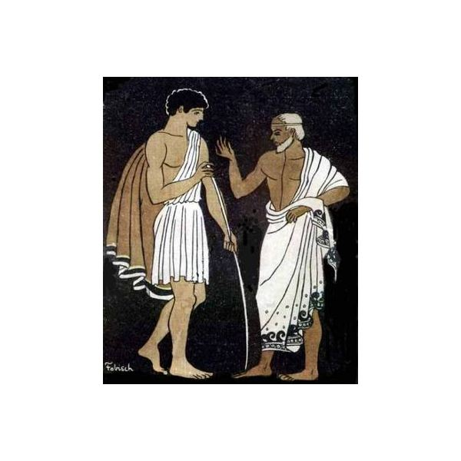
Mentoring in de oudheid
Verhaal van Homerus
Mentor en Telemachos, zoon van Odysseus
Hoofddoel van mentoring
Aanpak
Klassieke mentoring

Slide 4
Soorten mentoring
Tutoring/studentmentoring
Klassieke mentoring
De betaalde professional

Slide 5
Klassieke mentoring
Kenmerken
1-op-1 activiteit
Ontwikkelen van (reeds aanwezige) vaardigheden
Niet het geven van instructies
Op basis van gelijkwaardigheid
De mentor :
is breed maatschappelijk georiënteerd
committeert zich minimaal 1 jaar

Slide 6
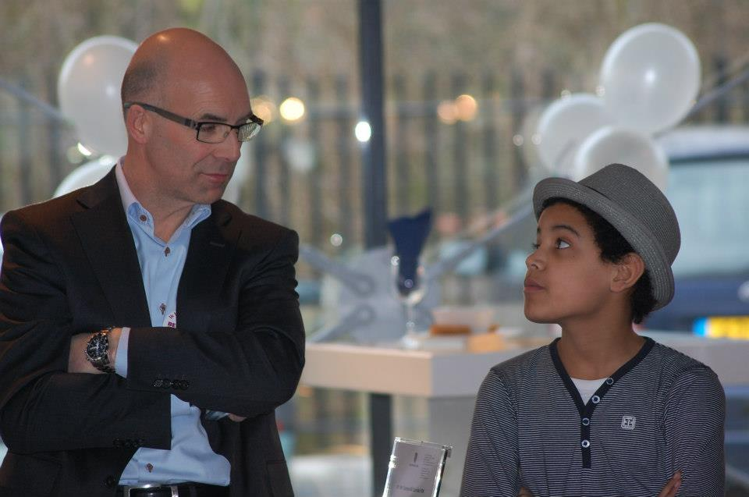
Wanneer mentoring
Wanneer wel?
Wanneer niet?

Slide 7
Wat en voor wie?
-talentontwikkeling
-andere leefomgeving
-persoonlijke ontwikkeling
Voor kinderen:
-in een situatie van(sociale) achterstand/netwerk
-te grote verantwoordelijkheid
-gemotiveerd zijn voor een mentortraject
-leven tussen twee culturen/identiteitsproblemen
-gebrek aan rolmodel

Slide 8
Mentortraject
Informatie bijeenkomst
Intakegesprek
VOG
Kennismaking
mentee
Bedenktijd
Training
Start match

Slide 9
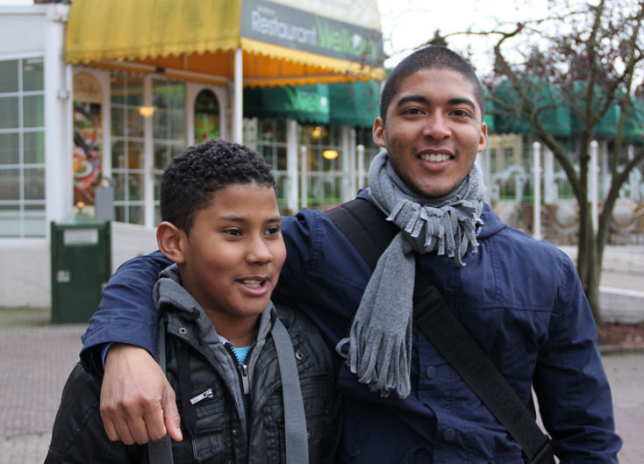
Fasen in mentoring
1. Start- en kennismakingsfase
2. Ontwikkelingsfase
‘Leren-leren’ en persoonsgericht
3. Afscheid of herdefiniëringsfase
Afbouw van de match staat centraal

Slide 10
Effecten
Emotioneel kapitaal
Sociaal kapitaal
Cultureel kapitaal
Academisch kapitaal

Slide 11
Wat levert het de mentor op?
Inlevingsvermogen
Reflectie
Flexibiliteit
Meestal contact met een andere wereld
Coachingsvaardigheden

Slide 12
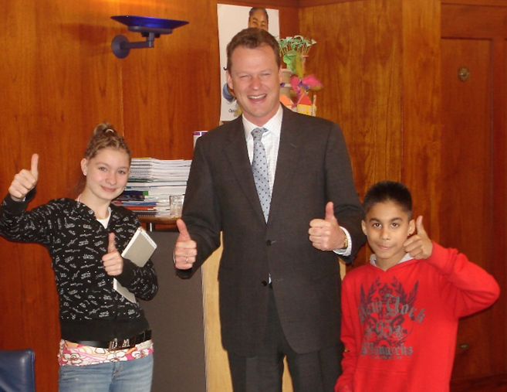
Meer informatie
Diverse onderzoeken
‘Een steuntje in de rug’ van Movisie
‘Effectiviteit en duurzaamheid van mentorproject’ van ISW
Masters in Mentoring
http://www.oranjefonds.nl/deelnemers-masters-mentoring

Slide 13
Sponsoren en samenwerkingspartners
Gebied Noord en Feijenoord
St. Burgerweeshuis Delfshaven
G. Ph. Verhagen
Van Cappellen st.
Rotary Capelle
Rotary Nieuwerkerk
Rotary Maassluis
Haëlla stichting
St. Animus Donandi

Slide 14
Ambassadeurs
Ton Wesselink
directeur SS Rotterdam
Sherita Narain
directeur Thermen Holiday
Marc van Staveren
directeur Men at Work
Mai Elmar
directeur Cruiseport Rotterdam
Melanie Post van Ophem
vz RRKC en Roterodamum
Jean Paul Boëtius
voetballer Feyenoord
Lionel Eersteling
directeur Bodymentors
Yootha Wong-Loi-Sing
actrice
Prof. Dr. Han Entzinger
EUR
Ruth Jacott
artiest
Mark van der Eerden
oud directeur SBAW
Frans Lavooij
oud vz KvKoophandel Nederland
Jos van de Vegt
oud vz KvK Rotterdam
Ton Geerts
directeur Panteia
Korrie Louwes
oud wethouder Rotterdam
Hans Vervat
directeur Matrans
Niek Baar
talentvol violist

